Slide 1
SETTORE ADULTI
Percorso
FORMATIVO
PER GRUPPI ADULTI
anno
2014/2015

Slide 2
PRESENTAZIONE
L’anno associativo che ci apprestiamo a vivere segue l’intenso percorso assembleare … un punto specifico del Documento assembleare indica l’esigenza di curare la vita interiore.
In questa prospettiva, il testo rappresenta uno strumento prezioso per il cammino dei gruppi adulti. In particolare si concentra sulla dimensione vocazionale della vita della persona, come sequela alla chiamata di Cristo.
Troppo spesso il ritmo della vita quotidiana conduce fuori di sé, senza concedere sufficienti pause per rientrare in se stessi. In questo anno, l’itinerario tracciato intende offrire spazi e occasioni per ascoltare il proprio cuore, aprirsi alla Parola in un dialogo interiore, lasciare che lo Spirito agisca perché sia formato Cristo in noi, fino a vivere con più consapevolezza la nostra vocazione.
La sequela di Cristo è un aspetto centrale nell’economia del Vangelo di Marco che, come l’intera proposta formativa dell’Azione cattolica italiana, costituisce, in conformità all’anno liturgico, il riferimento di fondo.
Il testo invita a rileggere il Vangelo di Marco (Mc 6,45-52) a partire dell’affermazione con la quale Gesù ridà speranza ai suoi discepoli smarriti
«Coraggio sono io»

Slide 3
Premessa
Queste prime pagine intendono offrire alcune
chiavi di lettura e note di metodo
per orientarsi nell’utilizzo del sussidio formativo
che ha come scopo quello di accompagnare la vita degli adulti, in un percorso di discernimento comunitario e ha come riferimento il quadro degli obiettivi formativi fondamentali, che sono espressione dell’impegno missionario
tipico dell’età adulta:
• interiorità e cura della spiritualità
• fraternità e pratica del dialogo
• responsabilità ed esercizio della laicità
• ecclesialità e consuetudine alla sinodalità
La bussola
orientarsi nel testo

Slide 4
Punti fermi della proposta
Adulti di oggi al plurale: protagonisti e destinatari
La proposta è costruita a partire dalla vita concreta delle persone …
la possibilità di partire dalla vita quotidiana permette a tutti gli adulti di avvicinarsi alla proposta, sia a chi ha un percorso di fede che
l’ha accompagnato lungo la vita, ma anche,
e soprattutto ai tanti adulti che sentono la fede vacillare, che vogliono ricominciare un cammino, perché questa proposta non presenta “ricette”, ma una ricerca nella fede, da fare insieme “da” e “tra” adulti.
La proposta è adatta per le diverse età e condizioni di vita degli adulti
e intende essere rispettosa delle fasi di passaggio, offrendo percorsi di vita buona per tutti gli adulti. Infatti, il testo può essere utilizzato:
• da un gruppo di età e condizioni di vita variegate
• da un gruppo adulti-giovani
• da un gruppo terza età/adultissimi
• da un gruppo famiglia
• da un gruppo giovani-adulti (25-30 anni)
• da chi si sta riavvicinando alla fede
• dai genitori dei ragazzi dell’Acr
La bussola
orientarsi nel testo

Slide 5
Punti fermi della proposta
La Parola al centro: una lettura ecclesiale
Il testo si concentra sul Vangelo che la Chiesa, anno dopo anno,ci propone: facciamo nostro l’esercizio che la Chiesa intera fa,quando ascolta la Parola di Dio, per essere da essa guidata lungo le vie della storia.
Si tratta di uno “studio” che non va disatteso o dato per scontato …
Per evitare il rischio della strumentalizzazione della parola di Dio,
è importante sottolineare il carattere ecclesiale
di questa lettura del Vangelo:
non sono io da solo, o anche noi come gruppo e nemmeno come associazione, ad accreditare la lettura evangelica che proponiamo.
È fondamentale avere sempre presenti
da un lato gli insegnamenti che la Tradizione e il Magistero ecclesiale hanno indicato e continuamente indicano,
dall’altro le riflessioni che la competenza degli esegeti
mette a disposizione.
La bussola
orientarsi nel testo

Slide 6
Punti fermi della proposta
Il Magistero della Chiesa
come orientamento
Per sollecitare una formazione della coscienza
attenta alle indicazioni della Chiesa,
il testo offre degli approfondimenti,
citazioni e riferimenti ai documenti del Magistero.
Il riferimento privilegiato è al Concilio Vaticano II,
assunto nel suo significato complessivo
o mediante riferimenti puntuali ai suoi documenti.
La bussola
orientarsi nel testo

Slide 7
Punti fermi della proposta
La vita associativa come sfondo
Questo percorso di gruppo sottende la vita associativa che nel corso dell’anno si svolge tramite momenti di incontro e di studio, di approfondimento e di ricerca, di spiritualità e di fraternità a livello parrocchiale, diocesano, regionale o nazionale, siano essi di settore o unitari.
L’esperienza in Azione cattolica è per tanti una scelta fondamentale per il proprio cammino di fede e per
la propria formazione religiosa e umana, un dono da condividere e da offrire alle persone che incrociano
il nostro cammino [...]. Per questo, ogni aderente e ogni responsabile è chiamato costantemente a curare con passione la proposta associativa, che va presentata come scelta significativa per la vita delle persone.
(Documento XV Assemblea nazionale)
La bussola
orientarsi nel testo

Slide 8
Punti fermi della proposta
L’animatore e la cura del gruppo
… è importante che ciascuno si senta direttamente coinvolto nella“cura del gruppo”, che richiede i seguenti impegni:
• avere presente i bisogni dei partecipanti e del gruppo
• richiamare il senso dell’itinerario;
• curare le relazioni e i contenuti;
• gestire le dinamiche di gruppo;
… è importante che nel gruppo si riconosca
la figura di un animatore
che svolga prima di tutto il prezioso servizio di costruire e rafforzare
i legami tra i partecipanti…
Nell’ottica della corresponsabilità,
che è condizione piena dell’età adulta,
il testo è uno strumento non riservato all’animatore,
ma proposto a tutti;
tanto che, in diverse diocesi d’Italia, le associazioni locali
lo propongono agli adulti insieme all’adesione all’Azione cattolica.
La bussola
orientarsi nel testo

Slide 9
Punti fermi della proposta
L’importanza dell’autoformazione/la cura dell’interiorità nella vita dell’adulto
La formazione dell’adulto non può limitarsi solo al sussidio formativo,
che è pensato e strutturato per essere utilizzato in gruppo.
In Sentieri di speranza gli elementi fondamentali dell’autoformazione sono i seguenti:
• il riferimento essenziale alla Parola di Dio
(lectio divina per pregare, studio personale della Bibbia e lettura continua di qualche libro sacro);
• la preghiera personale e liturgica, che permette di fondare nell’ascolto e nel rapporto con il Signore le relazioni con gli altri;
`• l’attenzione alla propria vita e alla realtà nel suo insieme;
• la coscienza di appartenere alla Chiesa delineata dal Concilio ecumenico Vaticano II;
• la consapevolezza di far parte di una comunità civile che trova i suoi riferimenti nei principi fondamentali della Costituzione italiana.
La bussola
orientarsi nel testo

Slide 10
LO SCHEMA
Vita – Parola - Vita
Contenuti e metodo di discernimento comunitario
cinque tappe
una struttura comune
che si intreccia fortemente con i contenuti proposti.
… l’animatore del gruppo dovrebbe facilitare
la realizzazione di un percorso formativo che comprenda l’orientamento
formativo dell’anno associativo,
le situazioni tratte dall’esperienza personale e comunitaria del proprio territorio, dall’orizzonte sociale locale e/o internazionale, fino a plasmare un itinerario
sempre più capace di far interagire la Parola e la vita.
… questo itinerario intende essere una pratica di «discernimento comunitario»,
sia riguardo ai contenuti, sia riguardo al metodo.
La bussola
orientarsi nel testo

Slide 11
LO SCHEMA
Vita – Parola - Vita
… fare discernimento comunitario significa
confrontarsi con il Vangelo, la Chiesa e la sua dottrina;
con i principi etici e i valori cristianamente ispirati,
con le indicazioni storiche che il magistero offre.
… il discernimento comunitario indica
una ricerca fatta insieme tra fratelli nella fede;
a misura degli adulti,
rivolta all’essenziale,
nell’esercizio dei valori e delle virtù,
“palestra di laicità”,
che si apre alla vita ecclesiale, familiare, professionale, civile;
per tutto ciò è necessario che il gruppo viva sempre anche l’esperienza degli «esercizi di laicità» proposti, che diventano la fase operativa- decisionale del discernimento comunitario.
La bussola
orientarsi nel testo

Slide 12
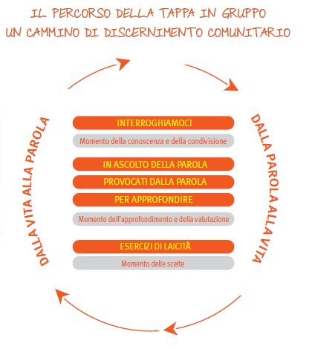
Schema
La bussola
orientarsi nel testo

Slide 13
I contenuti e i passi del Testo
L’icona evangelica di quest’anno è dell’evangelista Marco :
"Coraggio, sono io, non abbiate paura!"
(Mc 6,45-52).
Ogni tappa del sussidio,
proposta come modulo in sé completo,
ruota intorno al tema della spiritualità
nel quotidiano e della vita interiore,
centro di unificazione della vita così complessa e frammentata dell’adulto di oggi.
Per l’approfondimento al Vangelo si
fa riferimento al testo personale Coraggio, sono io! , dove è riportata una lectio divina riferita all’icona evangelica scelta (Mc 6,45-52). Inoltre un commento allo stesso brano del Vangelo di Marco è presente nel dvd allegato a questo sussidio.
La bussola
orientarsi nel testo

Slide 14
I contenuti e i passi del Testo
1ª tappa
IN RICERCA
Il primo passo proposto è quello che evidenzia
la ricerca di Dio,
intesa
come il suo venire a cercare l’uomo
e come il ricercare dell’uomo che porta a Dio.
L’atteggiamento della ricerca
viene focalizzato come dimensione
che accompagna in modo non scontato
la vita adulta.
La bussola
orientarsi nel testo
Mc 1,1.9-11 - Mc 1,16-20

Slide 15
IN RICERCA
Interroghiamoci | 1. Adulti senza rughe 2. Alla ricerca! 3. In solitaria o in compagnia?
In ascolto della Parola | Mc 1,1.9-11 Mc 1,16-20
Provocati dalla Parola | - C’è un inizio nella vita dell’adulto - La bellezza dell’“imperfezione” - Siamo tutti “pendolari”
Per approfondire | Evangelii gaudium, 2 La verità vi farà liberi, 21
Esercizi di laicità | 1. La vita interiore: pensosità 2. La ricerca del tesoro 3. Muovere passi insieme
Testimoni | D. Bonhoeffer

Slide 16
I contenuti e i passi del Testo
2ª tappa
CON SPERANZA
Il secondo passo,
prendendo spunto dal tema dell’anno,
evidenzia il passaggio
dalla paura al coraggio,
dalla tristezza alla speranza.
La bussola
orientarsi nel testo
Mc 6,45-52 - Mc 7,21-23

Slide 17
CON SPERANZA
Interroghiamoci | 1. Riconoscere le nostre emozioni e gli eventi che le hanno provocate 2. Dare nome alle paure 3. Essere “di dura cervice”
In ascolto della Parola | Mc 6,45-52 Mc 7,21-23
Provocati dalla Parola | - Traversata - È il Signore! - Durezza di cuore
Per approfondire | Evangelii gaudium, 86 La verità vi farà liberi, 24
Esercizi di laicità | 1. La vita interiore: preghiera 2. Con un cuore di carne 3. Raccontiamo la nostra speranza
Testimoni | G. Dossetti

Slide 18
I contenuti e i passi del Testo
3ª tappa
AFFIDABILI
Il terzo passaggio
trae linfa dal capitolo quattro di Marco
Che esprime la risposta
alla crisi del catecumeno e dei primi cristiani.
Si tratta di una crisi
che anche l’età adulta conosce nella sua fatica,
nella sua possibile drammaticità
e nella possibilità di far giungere a una maggiore
responsabilità e affidabilità.
La bussola
orientarsi nel testo
Mc 4,3-20 - Mc 4,26-34

Slide 19
AFFIDABILI
Interroghiamoci | 1. Verso dove? 2. Lasciarsi mettere alla prova 3. Decidersi
In ascolto della Parola | Mc 4,3-20 Mc 4,26-34
Provocati dalla Parola | - Una crisi prevedibile? - Responsabili dell’abbondanza della semina - Affidabili in virtù della grazia
Per approfondire | Evangelii gaudium, 81 La verità vi farà liberi, 23
Esercizi di laicità | 1. La vita interiore: ascolto 2. Attraverso la crisi, sorretti dalla Grazia 3. Responsabili/affidabili
Testimoni | C. Carretto

Slide 20
I contenuti e i passi del Testo
4ª tappa
CONTEMPL-ATTIVI
Il quarto passaggio
lascia spazio allo stupore
di fronte alla trasfigurazione
che suscita un di più di ricerca interiore,
profonda, contemplativa...,
non per fuggire dalla storia,
ma per viverla da uomini e donne nuove
capaci di servire in santità e giustizia.
La bussola
orientarsi nel testo
Mc 9,2-10 - Mc 10,35-45

Slide 21
CONTEMP-ATTIVI
Interroghiamoci | 1. Insieme... nella privacy 2. Attaccati al ruolo 3. Relazioni gratuite e relazioni dovute
In ascolto della Parola | Mc 9,2-10 Mc 10,35-45
Provocati dalla Parola | - Straordinaria bellezza - Contempl-azione - Prendersi cura è generare
Per approfondire | Evangelii gaudium, 87-88 La verità vi farà liberi, 22,24
Esercizi di laicità | 1. La vita interiore: silenzio 2. Relazioni tra generazioni 3. Prendersi cura
Testimoni | G. Lazzati

Slide 22
I contenuti e i passi del Testo
5ª tappa
UNIFICATI
Il cammino si conclude sotto la croce,
nel luogo della massima rivelazione di Dio
e quindi dell’uomo a se stesso:
sotto la croce si ricapitola
l’intera esistenza
di ciascuno e dell’umanità.
Il punto di arrivo
del cammino sull’interiorità
è il raggiungimento della pace interiore,
di una profonda unificazione.
La bussola
orientarsi nel testo
Mc 15,33-39

Slide 23
UNIFICATI
Interroghiamoci | 1. Verso il futuro 2. Un grande avvenire alle spalle 3. Abitare il presente
In ascolto della Parola | Mc 15,33-39
Provocati dalla Parola | 1. Verso il futuro 2. Un grande avvenire alle spalle 3. Abitare il presente
Per approfondire | Evangelii gaudium, 29 La verità vi farà liberi, 21
Esercizi di laicità | 1. La vita interiore: il discernimento 2. Attingere al passato per vivere il presente 3. «Venite in disparte!»
Testimoni | E. Hillesum

Slide 24
5 Tappe una struttura comune
Dalla Vita alla Parola
interroghiamoci
… è costruito riferendosi a situazioni e atteggiamenti da porre al centro della riflessione del gruppo e che le fasi successive
intendono scandagliare alla luce del Vangelo. …
Vengono proposte immagini, brani, citazioni, o semplici interrogativi, con la funzione di provocazione e stimolo alla discussione … sono pensati sulle linee di contenuto
del «provocati» e trovano poi sbocco negli esercizi di laicità.
… si offrono diversi spunti che l’animatore potrà selezionare e/o ampliare in relazione al profilo concreto dei componenti del gruppo.
La bussola
orientarsi nel testo

Slide 25
5 Tappe una struttura comune
Dalla Vita alla Parola
in ascolto della Parola
Centrale, anche graficamente, è la Parola:
il Vangelo di Marco è proposto sempre attraverso due brani
con l’eccezione dell’ultima tappa
La scelta dei testi è stata determinata dall’intersezione tra le tematiche dell’evangelista Marco che via via definisce il profilo del discepolo che pratica la sequela, i tratti dell’adulto di oggi in ricerca di una vita autentica e alcune sottolineature del cammino spirituale del cristiano.
Attorno al brano dell’anno, che è relativo a una manifestazione
della divinità di Gesù nell’episodio della tempesta sedata,
sono stati individuati altri brani
che esprimessero il manifestarsi di Dio
in vari momenti della vita di Gesù (teofanie)
e la risposta dei discepoli
La bussola
orientarsi nel testo

Slide 26
5 Tappe una struttura comune
Dalla Vita alla Parola
provocati dalla Parola
Il commento indica le prospettive che il discepolo di Cristo è chiamato a seguire …
Esso parte da una breve ripresa dei testi biblici indicati
e aiuta nella comprensione e interiorizzazione del brano, conducendo ad approfondire alcuni nodi
della relazione fede-vita dell’adulto.
La lettura del commento può essere fatta insieme
o singolarmente, affidata all’assistente
o ad alcuni componenti del gruppo.
In ogni caso, dopo le diverse modalità di approccio,
ci si può confrontare in gruppo sui contenuti proposti, evidenziare i passaggi che coinvolgono maggiormente o i punti non chiari.
La bussola
orientarsi nel testo

Slide 27
5 Tappe una struttura comune
Dalla Vita alla Parola
per approfondire
Come ogni anno vengono proposti riferimenti ai documenti del magistero e del Catechismo degli adulti La verità vi farà liberi (CdA).
Quest’anno il testo magisteriale via via proposto è la lettera apostolica Evangelii gaudium.
Inoltre, sono indicati diversi spunti per una ripresa catechetica della sezione del Catechismo degli adulti “L’uomo nuovo in Cristo” (nella terza parte: A te Dio Padre Onnipotente).
In vario modo i temi dell’interiorità, della ricerca, della vocazione del cristiano sono presenti nel sussidio che, per questi motivi, può essere utilizzato da qualsiasi gruppo adulti.
La bussola
orientarsi nel testo

Slide 28
5 Tappe una struttura comune
Dalla Parola alla Vita
L’ultimo passaggio riporta l’analisi operata
alla vita da vivere,
attraverso gli «esercizi di laicità».
È il momento nel quale l’adulto è invitato a costruire percorsi personali e comunitari di testimonianza.
Questa parte intende stimolarci
ad individuare i motivi di uno stile evangelico,
che evidentemente non può non tener conto della concreta situazione di vita del singolo e del gruppo.
La vita associativa
diviene aiuto particolarmente importante
per sostenere e rilanciare passi concreti
in termini di azioni e di scelte,
frutto della formazione condivisa..
La bussola
orientarsi nel testo

Slide 29
5 Tappe una struttura comune
Dalla Parola alla Vita
Esercizi di laicità
Si fa sintesi del cammino attraverso le proposte di impegno che
scaturiscono da questi esercizi: essi non sono tanto legati ad altre“cose da fare” (probabilmente ne abbiamo già tante),
ma soprattutto sollecitano novità nei pensieri, negli atteggiamenti, nei comportamenti.
La nostra formazione si fa azione.
Il sussidio di quest’anno offre nella parte degli esercizi di laicità, tre linee di lavoro:
• un esercizio personale sulla vita spirituale, che suggerisce via via di prendere coscienza del proprio modo di procedere nel cammino di fede; questo esercizio offre uno schema di autoverifica uguale in tutte le tappe e da declinare ogni volta secondo il tema approfondito;
• un esercizio strutturato che risponde più direttamente ai temi sollecitati dalla tappa e con sottolineature diverse;
• uno spunto per un esercizio da costruire da parte del gruppo, stimolato così a prendere iniziativa rispetto a situazioni locali.
La bussola
orientarsi nel testo

Slide 30
5 Tappe una struttura comune
Avvertenza:
una tappa, più incontri di gruppo
La tappa non corrisponde a un percorso che si esaurisce in un solo incontro di gruppo.
Il percorso proposto richiede infatti momenti di confronto, studio, approfondimenti, preghiera e ricerca,
lavoro insieme che non può essere compresso in una
sola volta.
Ogni gruppo dovrà ricercare le diverse modalità
adatte alla propria realtà
(incontri ricorrenti, giornate, fine-settimana
insieme...),
purché l’itinerario sia un vero e proprio cammino
e non si esaurisca in una serie di convegni a tema.
La bussola
orientarsi nel testo

Slide 31
5 Tappe una struttura comune
In preghiera
In ogni tappa sono proposte alcune meditazioni-preghiere, che graficamente sono all’inizio e alla fine della tappa, ma da utilizzare secondo le esigenze del cammino di ogni gruppo.
Quest’anno si propongono
due piste per la preghiera:
la prima
è tratta dalle parole di Carlo Carretto in apertura della tappa,
la seconda
è in chiusura con uno spunto di preghiera collegato al testimone o al tema trattato.
La bussola
orientarsi nel testo

Slide 32
5 Tappe una struttura comune
Testimoni
Quest’anno vengono proposti testimoni
che hanno vissuto e raccontato
forti esperienze interiori in sintonia con il percorso della tappa:
In ricerca Dietrich Bonhoffer
Con speranza Giuseppe Dossetti
Affidabili Carlo Carretto
Contempl-attivi Giuseppe Lazzati
Unificati Etty Hillesum
La bussola
orientarsi nel testo

Slide 33
Riflessi della Cultura
Parole con pensieri
Questo momento rappresenta una sezione aggiuntiva nel percorso della tappa,
proposta per
promuovere la discussione,
provocare la ricerca,
approfondire le tematiche,
assumere altri punti di vista.
Sono contributi del nostro mondo culturale,
provocazioni per ascoltare anche altre voci e cogliere angolature diverse del tema proposto.
Tali linguaggi consentono di:
• favorire nuove suggestioni a chi si avvicina;
• aiutare ad avere un po’ di dimestichezza con linguaggi magari poco conosciuti;
• facilitare la riflessione personale e la discussione di gruppo …
Storie in movimento
Suoni e parole
Immagini

Slide 34
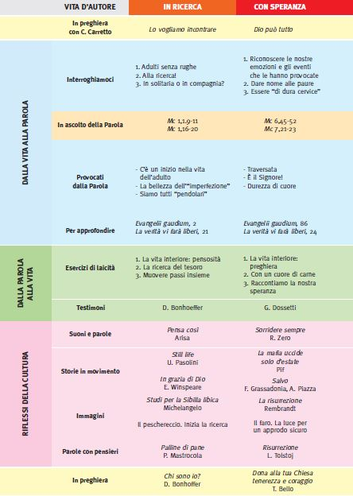
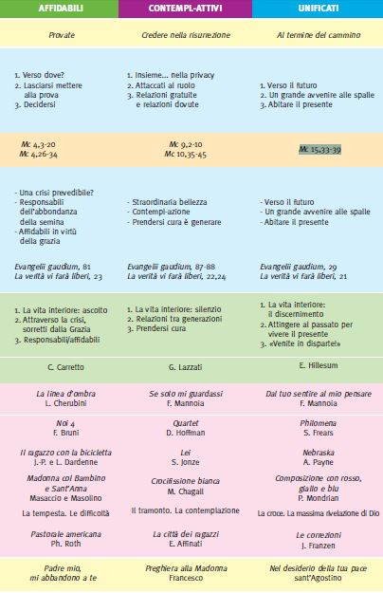

Slide 35
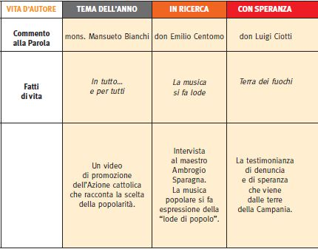
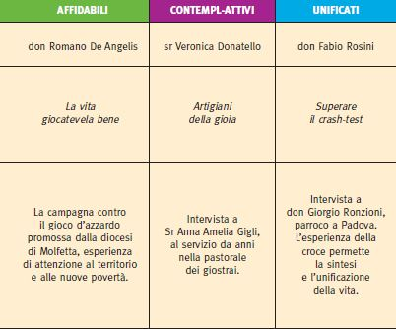
Il dvd correda il testo e presenta una
raccolta di contributi multimediali, articolati in due percorsi
che si sviluppano in parallelo al testo:
il primo offre dei commenti ai brani evangelici;
il secondo raccoglie delle testimonianze di vita per arricchirne i contenuti.

Slide 36
C’è sempre un momento forte, impegnativo nella vita di ciascuno, nel quale ci è richiesto di apporre una firma …
Ma c’è un “progetto” che ci precede e al quale non sempre prestiamo
la giusta attenzione …
ogni nostra esistenza, a prescindere
dalla condizione più o
meno felice che la può attraversare, è scaturita da un progetto
d’amore sul quale il Signore stesso ha posto la sua firma! Noi tutti siamo figli dell’Autore della vita.
Abbiamo così pensato di affiancare a firme “celebri” (colorate) le
firme di persone “comuni”, nel senso che non sono famose, anche se non sono mai banali!
Sono le firme degli autori di questo testo,
alle quali potranno e dovranno aggiungersi quelle di ciascuno di voi, che avete in mano il sussidio, che vuole condurre a scoprirvi co-autori
della vostra vita unica e irripetibile.

Slide 37
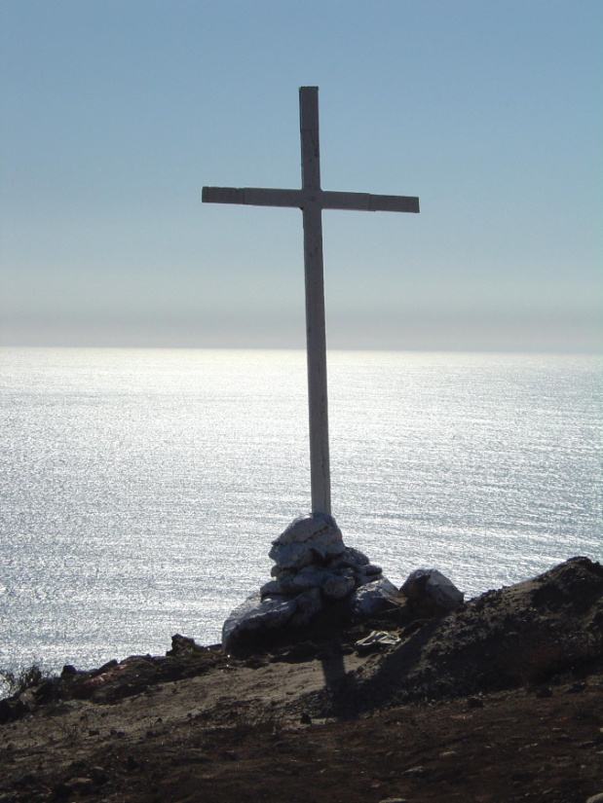
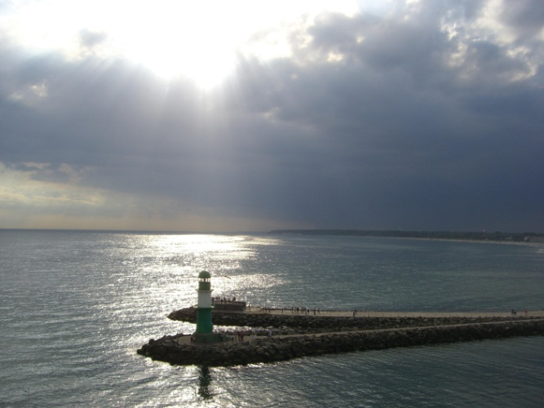
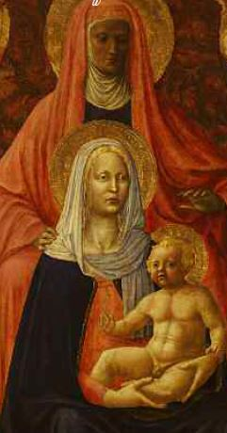
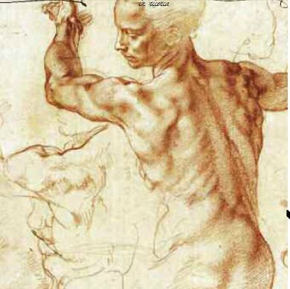
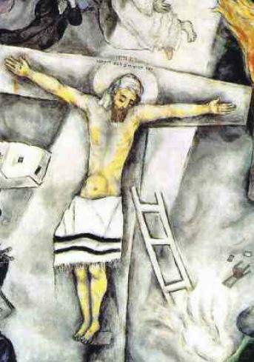
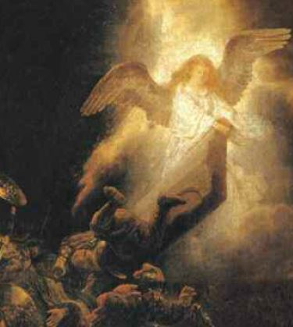
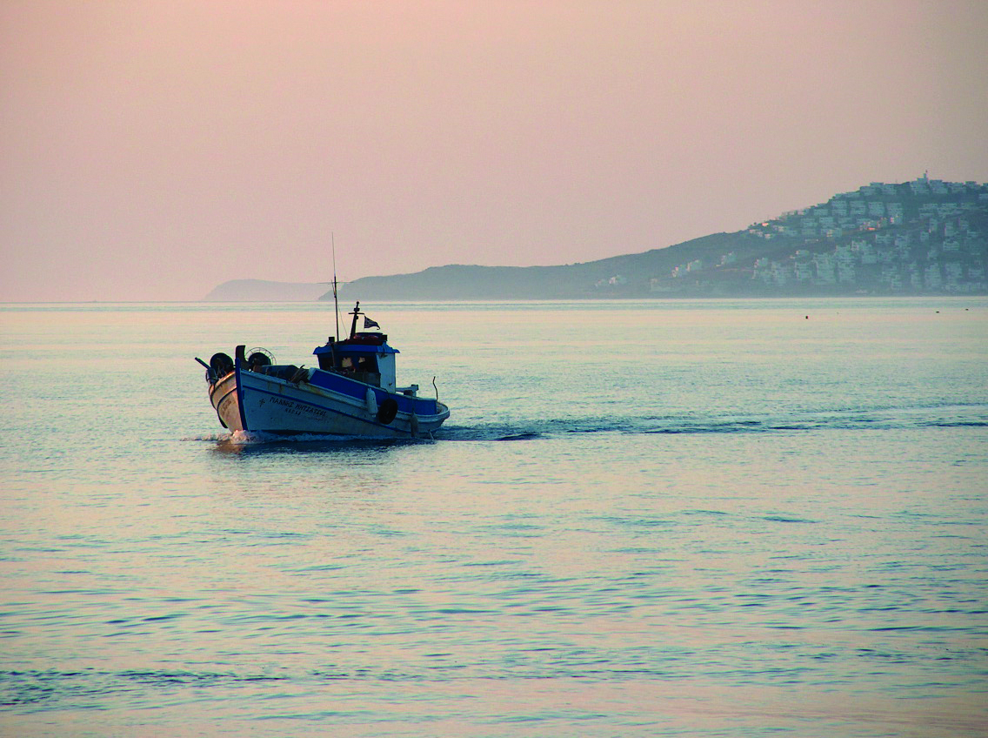
MATERIALI UTILI PER IMMAGINI

Slide 38
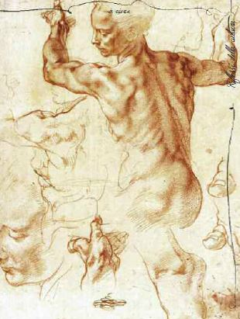
IN RICERCA
Michelangelo Buonarroti (Caprese 1475 – Roma 1564), Studi per la
Sibilla libica, 1511-12, New York, Metropolitan Museum

Slide 39
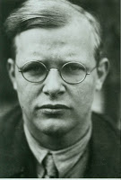
IN RICERCA
Dietrich Bonhoeffer

Slide 40
Dietrich Bonhoeffer
• Nato a Breslau nel 1906, da una numerosa famiglia ricca, di tradizione luterana e di frequentazioni nobili, con un nonno cappellano di corte, si avvia a diventare pastore e sembra destinato ad un brillante futuro accademico;
• I suoi 25 anni coincidono con l’inizio di quel tempo che cambierà radicalmente il volto e la cultura dell’Europa e lui saprà lasciarsi attraversare e interrogare dallo spirito dei tempi, facendo forza sulla saldezza delle tradizioni ricevute per pensare e capire il nuovo che accade;
• Pur avendo la possibilità di vivere all’estero per sottrarsi al regime nazista, sceglie di rimanere in patria per condividere la sorte dei suoi connazionali, sarà animatore della Chiesa confessante (movimento di opposizione ai tentativi di allineamento della Chiesa evangelica da parte dei nazisti), fino alla decisione di partecipare all’attentato a Hitler del luglio 1944, attentato fallito e che lo portò all’arresto e, alla fine, ad essere trucidato il 9 aprile 1945 nel campo di Flossemburg.

Slide 41
CON SPERANZA
Rembrandt Harmensz Van Rijn (Leida 1606 – Amsterdam 1669),
La risurrezione,
1636-39, Monaco di Baviera, Alte Pinakothek

Slide 42
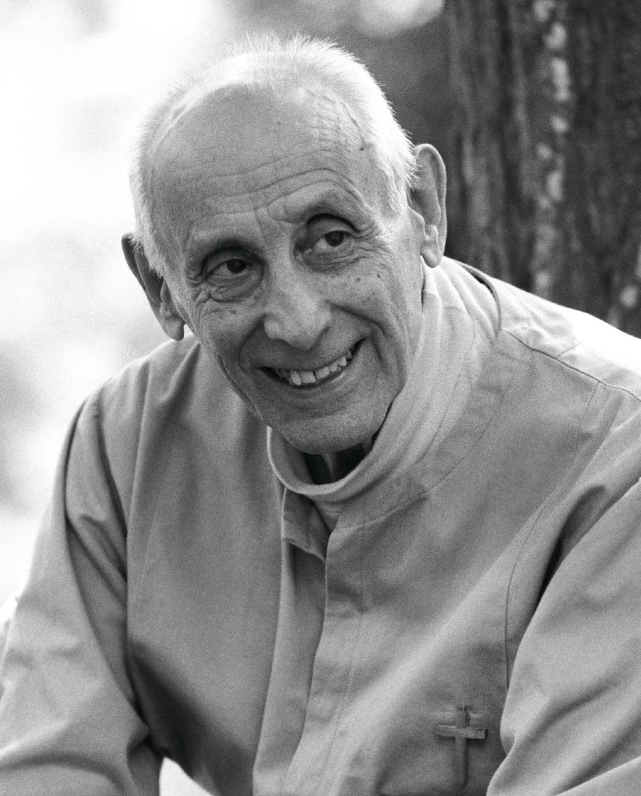
CON SPERANZA
Giuseppe Dossetti

Slide 43
Giuseppe Dossetti
• Nato a Genova nel 1913, trascorre l’infanzia a Cavriago in provincia di Reggio Emilia, dove riceve la sua prima formazione: la vita della comunità, in cui era fondamentale il senso della responsabilità dell’azione e della parola pubblica, lascerà in lui un’impronta indelebile;
• Qualche anno dopo si trasferisce a Reggio Emilia per frequentare il Liceo cittadino. Nell’ambiente reggiano approfondisce la sua maturazione umana e spirituale grazie alla vicinanza di due sacerdoti: don Tondelli, che appassiona il giovane alla Scrittura, e don Dino Torreggiani, il prete dei carcerati e degli zingari, che riempì il suo “impegno nell’Azione Cattolica dei contenuti sempre vitali alla liturgia da un lato, e dall’altro di una attenzione amorosa e fattiva agli umili, agli emarginati, ai nomadi”;
• Dopo la laurea a Modena, si sposta a Milano per perfezionarsi e diventa fraterno amico di Lazzati;
• Allo scoppio della guerra si intensificano le ricerche e gli studi per un nuovo modello di società e di Stato. Con il nome di Benigno partecipa alla Resistenza e diventa presidente del Comitato di liberazione nazionale di Reggio Emilia, anche se rifiuta sempre di usare le armi;

Slide 44
Giuseppe Dossetti
• Eletto alla Costituente, offre un contributo significativo alla stesura del testo costituzionale, lasciando una forte impronta sulla scrittura della Carta: l’impostazione personalistica del riconoscimento dei diritti di cittadinanza, la definizione delle Repubblica come “fondata sul lavoro”, i limiti costituzionali al potere dello Stato, il ripudio della guerra, il rilievo dato ai moderni partiti come pilastri del sistema democratico;
• Diventa vicesegretari o della DC di De Gasperi. Cerca una via politica originale: la costruzione di una democrazia “sostanziale”, fonda “Cronache sociali”, che sarà un riferimento delle migliori energie del partito democristiano e fucina di tantissimi quadri politici;
• Nel 1951, dinanzi alla impraticabilità della sua proposta politica, si ritira dal Parlamento e dal partito e comincia a lavorare per un rinnovamento della Chiesa per attuare un’autentica rivoluzione da parte dei cattolici, che devono riacquistare abiti virtuosi;
• Da vita alla comunità monastica della Piccola famiglia dell’Annnuziata, basata su silenzio, preghiera, lavoro e povertà;
• Nel 1959 viene ordinato sacerdote. Dopo le dimissioni del Cardinale Lercaro, arcivescovo di Bologna, si ritira nelle sua comunità dove muore nel 1996

Slide 45
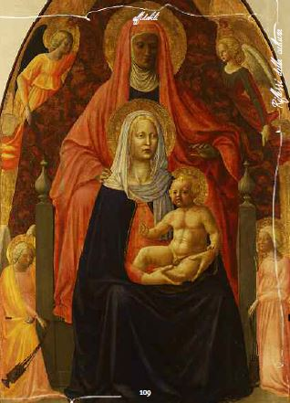
AFFIDABILI
Masaccio e Masolino
Madonna col Bambino e Sant’Anna(terza), 1424-25, Galleria degli Uffizi (Firenze)

Slide 46
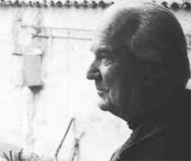
AFFIDABILI
Carlo Carretto

Slide 47
Carlo Carretto
• Nato nel 1910, Carlo Carretto cresce in una famiglia animata da una solida religiosità. Dopo aver conseguito la laurea si dedica all’insegnamento nelle scuole elementari;
• A Torino, frequenta un oratorio salesiano, entrando poi su invito di Luigi Gedda nell’Azione Cattolica. Nell’associazione torinese assme responsabilità importanti, maturando, dopo una trepidante ricerca, la scelta fondante: “Gesù mi parlò di Dio e io mi innamorai di Dio. Prima mi ero innamorato del volto della donna, della ricchezza, della musica, della pittura, ora sono solo innamorato di Dio”;
• Nel 1940, dopo aver vinto il concorso per direttore didattico, è assegnato alla sede di Bono, in Sardegna. In seguito a contrasti con gli esponenti locali del regime fascista, è inviato come confinato a Isili e poi rimandato in Piemonte, dove può riprendere la professione, fino alla radiazione dall’albo per essersi rifiutato di aderire alla Repubblica sociale italiana;
• Nel 1946 è nominato presidente centrale della GIAC. Appassionato sostenitore di un apostolato esigente, aperto alle istanze sociali di un paese che attende anche una ricostruzione morale del suo tessuto più intimo, Carretto risponde alla “grande chiamata”, come egli la definisce, spendendosi per la promozione del laicato nella vita della Chiesa e della società;

Slide 48
Carlo Carretto
• Negli anni della presidenza della GIAC, diviene n punto di riferimento autorevole dell’Azione Cattolica, girando in lungo e in largo la nazione per tenere conferenze, discorsi e comizi ;
• Alla sua iniziativa si deve anche la fondazione del Bureau international de la juenesse catholique, di cui diviene prima vicepresidente e poi presidente, come forma di collegamento tra le associazioni giovanili di Azione Cattolica di tutto il mondo. Nel 1952 è indotto a dimettersi dall’incarico ed inizia una laboriosa e sofferta ricerca personale che lo porta alla scelta di entrare nella congregazione religiosa dei Piccoli fratelli di Gesù ispirata al carisma di Charles de Foucauld;
• Nel 1954 parte per il Sahara, dove entra nel noviziato di El Abiodh, conducendo una vita eremitica, all’insegna di una profonda esperienza di vita interiore, nel silenzio, nel lavoro, testimoniata in un volume successivo di straordinario successo: Lettere dal deserto;
• Nel 1965 approda a Spello, per iniziare una nuova fraternità di preghiera, che si apre all’accoglienza di quanti – credenti e non – desiderano trascorrere un periodo di riflessione e di ricerca, vissuto nella preghiera, nel lavoro manuale e nello scambio di esperienze;

Slide 49
Carlo Carretto
• È ancora attraverso l’amore che, a San Girolamo, si apre all’incontro vivo con le inquietudini spirituali e le povertà materiali di migliaia di giovani nell’effervescente stagione postconciliare;
• In un’intervista concessa dal letto di ospedale, dove si trova gravemente malato, attraverso un inno a Dio, capace di “nuovi i cuori” nell’amore, insiste: “Quanto sei contestabile, Chiesa, eppure quanto ti amo!”;
• Muore nel suo eremo di San Girolamo, a Spello, il 4 ottobre 1988, festa di San Francesco d’Assisi, del quale è stato appassionato biografo.

Slide 50
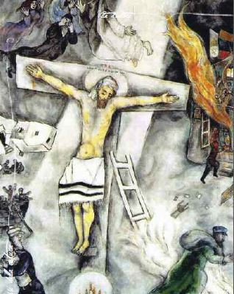
CONTEMP-ATTIVI
Marc Chagall (Vitebsk 1887 – Saint-Paul-de-Vence 1985), Crocifissione bianca, 1938, Chicago, Art Institute

Slide 51
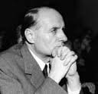
CONTEMP-ATTIVI
Giuseppe Lazzati

Slide 52
Giuseppe Lazzati
• Esistono ancora i mistici? Soprattutto, si può vivere da mistico nel mezzo delle nostre faccende quotidiane, con le loro pene e le loro complessità?
• La vita di Giuseppe Lazzati ci offre lo spazio per accogliere e rispondere a queste domande in modo concreto.;
• Lazzati nasce a Milano il 22 giugno 1909, vive una vita densa di occupazioni e di avversità. Laureato in Letteratura cristiana antica, durante un corso di esercizi spirituali maturò la scelta di consacrarsi a Dio rimanendo nel mondo, fondando successivamente l’Istituto secolare Cristo Re;
• Rientrato in Italia nell’agosto 1945, dopo un periodo di internamento in Germania durante la Seconda guerra mondiale, fu consigliere comunale a Milano, quindi membro della Costituente e deputato nella prima Legislatura. Fu poi direttore del quotidiano cattolico “L’Italia”;
•. Nel 1968 fu nominato Rettore dell’Università Cattolica del Sacro Cuore di Milano, carica che mantenne per cinque mandati;
• Il 5 luglio 2013 papa Francesco ha promulgato il decreto sull’eroicità delle virtù. Lazzati ha percorso un cammino di santità non nonostante gli impegni del mondo, ma attraverso di essi.

Slide 53
UNIFICATI
Piet Mondrian (Amersfoort 1872 – New York 1944), Composizione con rosso, giallo e blu,
1921, L’Aia, Gemeentemuseum

Slide 54
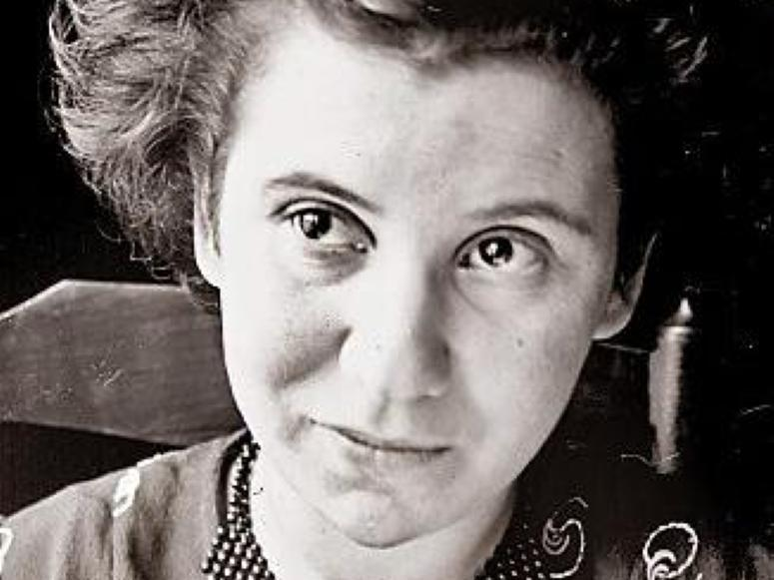
UNIFICATI
Etty Hillesum

Slide 55
Etty Hillesum
• Etty Hillesum è un’ebrea olandese. Nasce nel 1914 da padre olandese e madre russa. I suoi due fratelli minori sono precoci e geniali, ma psichicamente fragili. I genitori trasmettono ad Etty la passione per la cultura, per la lettura e per il giudaismo, ma non un orientamento di vita, lasciandola in preda ad una forte instabilità e frammentazione personale;
• Nel 1932 si traferisce ad Amsterdam, si laurea in giurisprudenza e studia lingua e letteratura russa;
• Dal 1937 lavora come governante nella casa di un vedovo sessantenne, con il quale instaura un’affettuosa intimità;
• Nel 1941, per uscire dal proprio caos esistenziale, interpella un carismatico psicanalista che la sprona ad un serio ascolto interiore e alla scrittura di un diario. La relazione terapeutica diviene una collaborazione ed un’amicizia sempre più intense, anche affettivamente, e provoca uno straordinario percorso di crescita umana e spirituale;
•. Inizialmente razionale e scettica rispetto alla fede, Etty si impegna nel cercare la verità scavando dentro di sé con tale onestà da incontrare Dio;
• La sua vita si trasforma e si unifica in un dono d’amore sempre più radicale, in un dialogo con Dio che la porta a scegliere di affrontare l’internamento, dal quale gli amici vole-

Slide 56
Etty Hillesum
vano salvarla.
• Nel 1943 muore ad Auschwitz, come la sua famiglia;
• Il Diario e le Lettere di Eddy testimoniano incisivamente la sua rapida, ma non facile, liberazione interiore, che le ha permesso di lodare Dio e continuare ad amare anche nel cuore della shoah.

